Slide 1
Виртуальное Путешествие в Ропшинский парк
Зимующие птицы

Slide 2
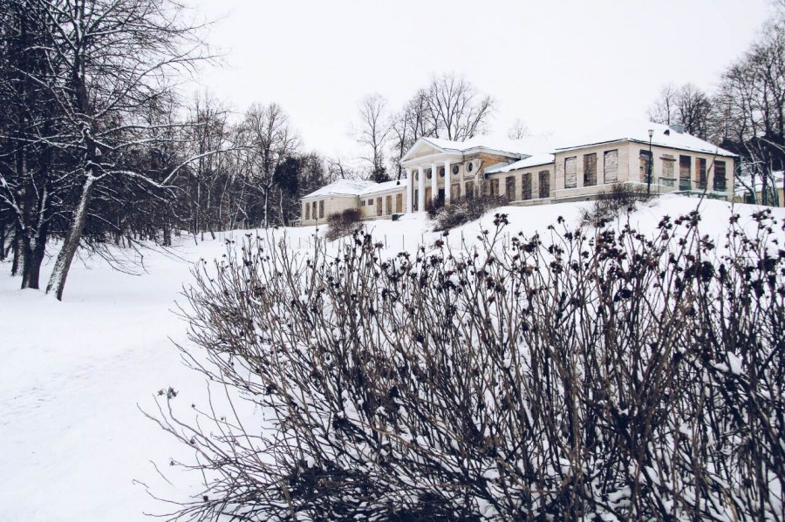

Slide 3
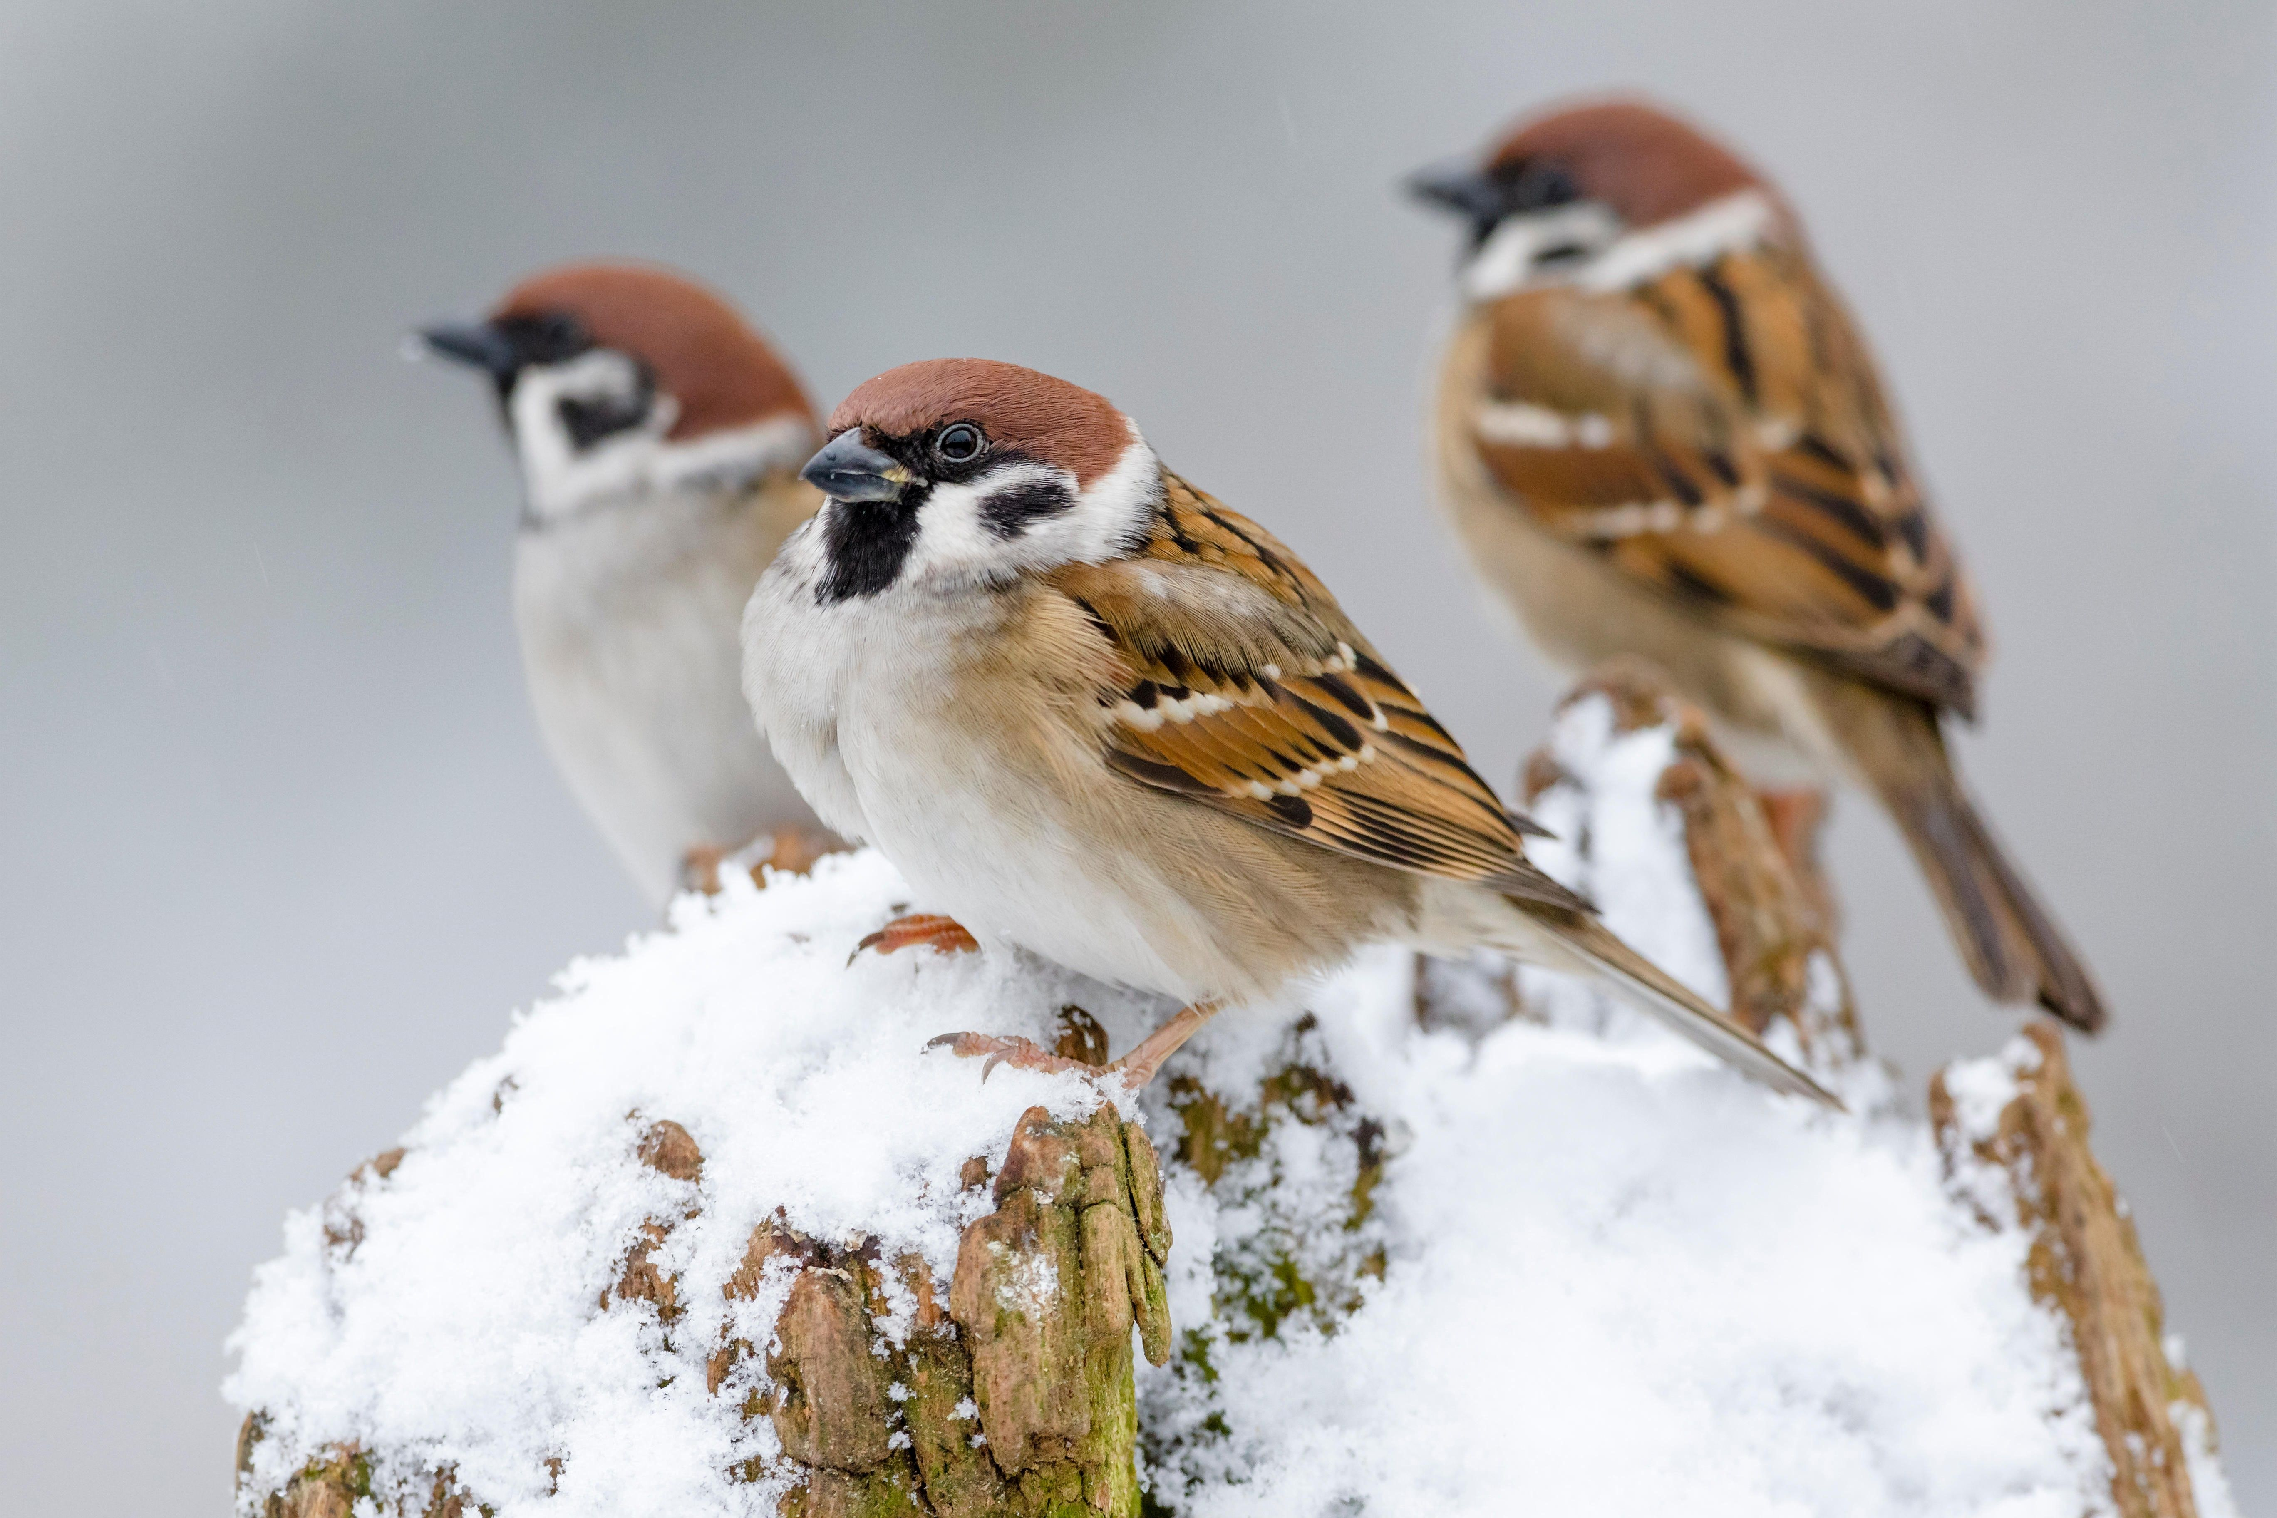

Воробьи охотно живут рядом с людьми, а зимой стараются перебраться еще ближе к человеческому жилью. Этих птиц отличает бесстрашный характер: они готовы подлетать близко к человеку и домашним животным, если видят рядом вкусный корм.

Slide 4
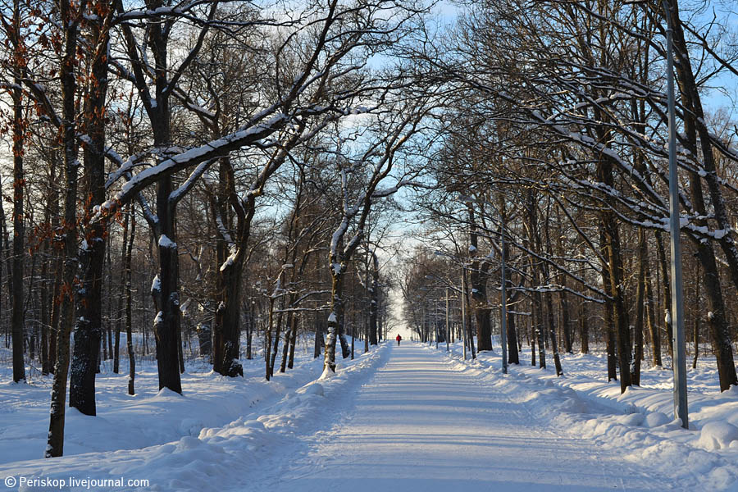

Slide 5
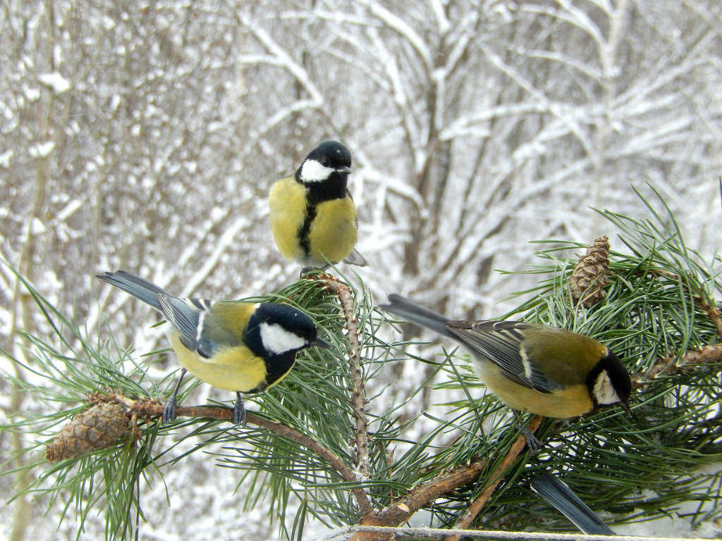
Желтые грудки синиц зимой в России можно увидеть повсюду. Ведь этой шустрой птичке в морозы приходится особенно трудно. Запасов на зиму она не делает, поэтому старается держаться поближе к человеческому жилью. Синички - постоянные посетители кормушек. Особенно они любят сало, которое сразу же хватают и уносят в клюве.

Slide 6
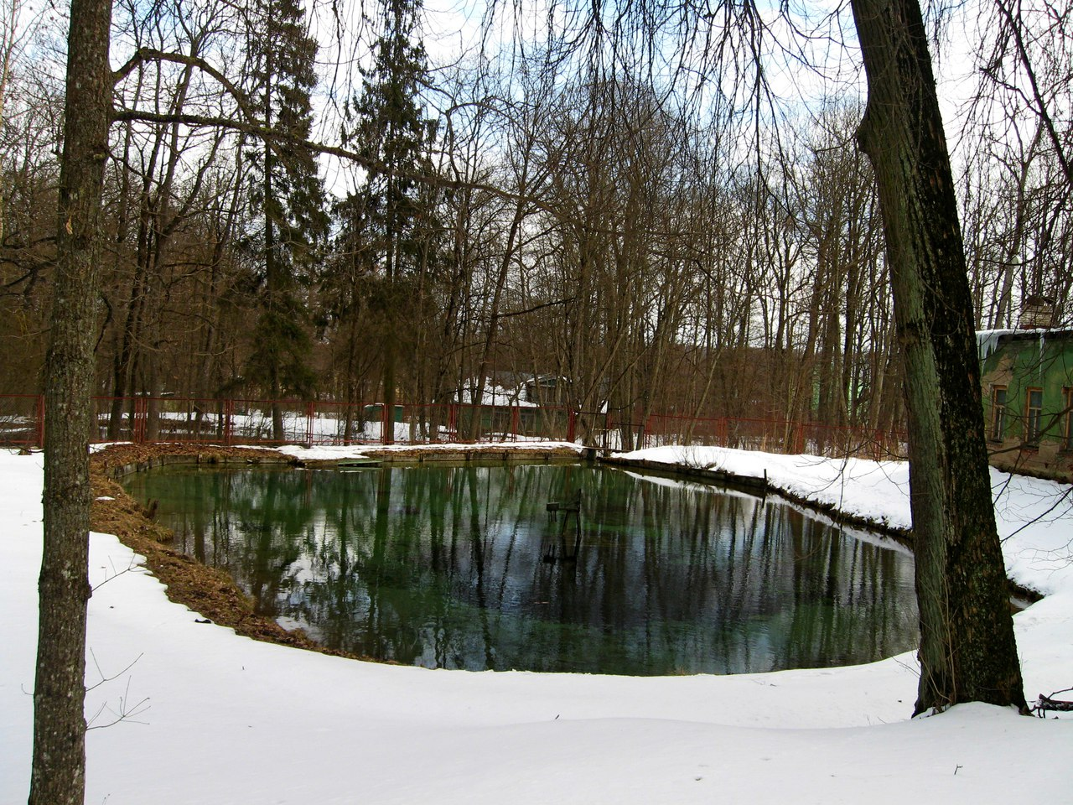

Slide 7
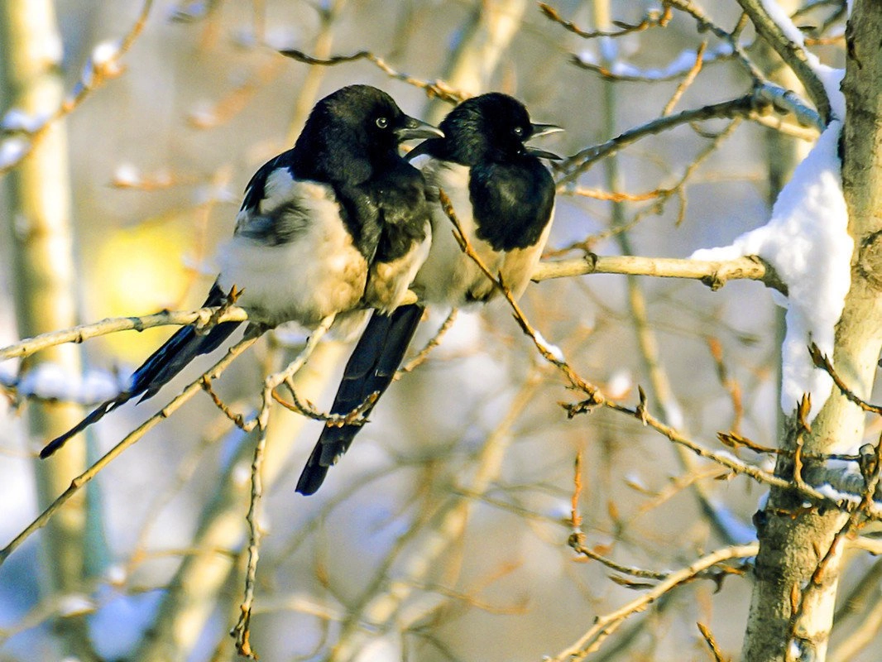
Сорока - очень любопытная птица. Увидит что-нибудь блестящее, монетку, стёклышко, и разглядывает круглым глазом. Потом схватит, и утащит в своё гнездо. Зимой сорокам приходится сложно. Поэтому они рискуют улетать подальше от гнезда, чтобы проверить, есть ли еда в кормушках. Шумные птицы быстро хватают лакомые кусочки и спешат домой, к родному гнезду

Slide 8
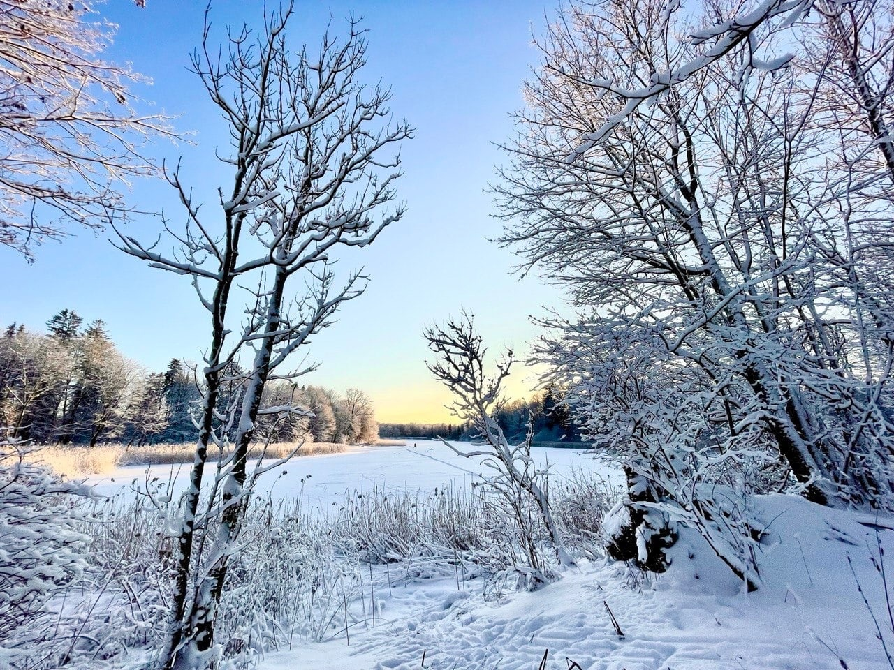

Slide 9
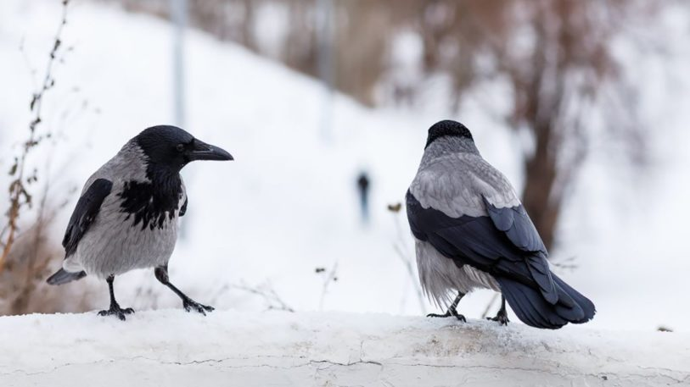
Ворона - важная, горластая. Вороны бывают как полностью черного цвета, так и чёрными с серым. Обычно вороны летают стаями. В каждой вороньей стае одна из ворон всегда выполняет роль сторожа, предупреждая остальных об опасности.

Slide 10
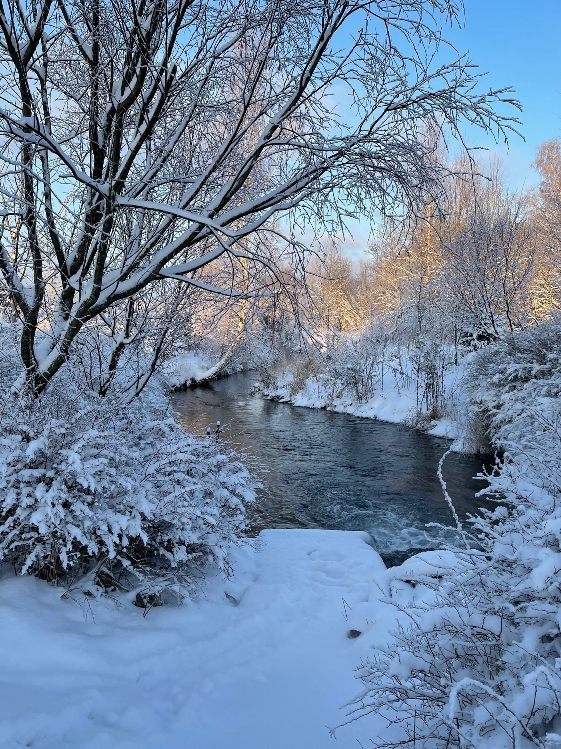

Slide 11
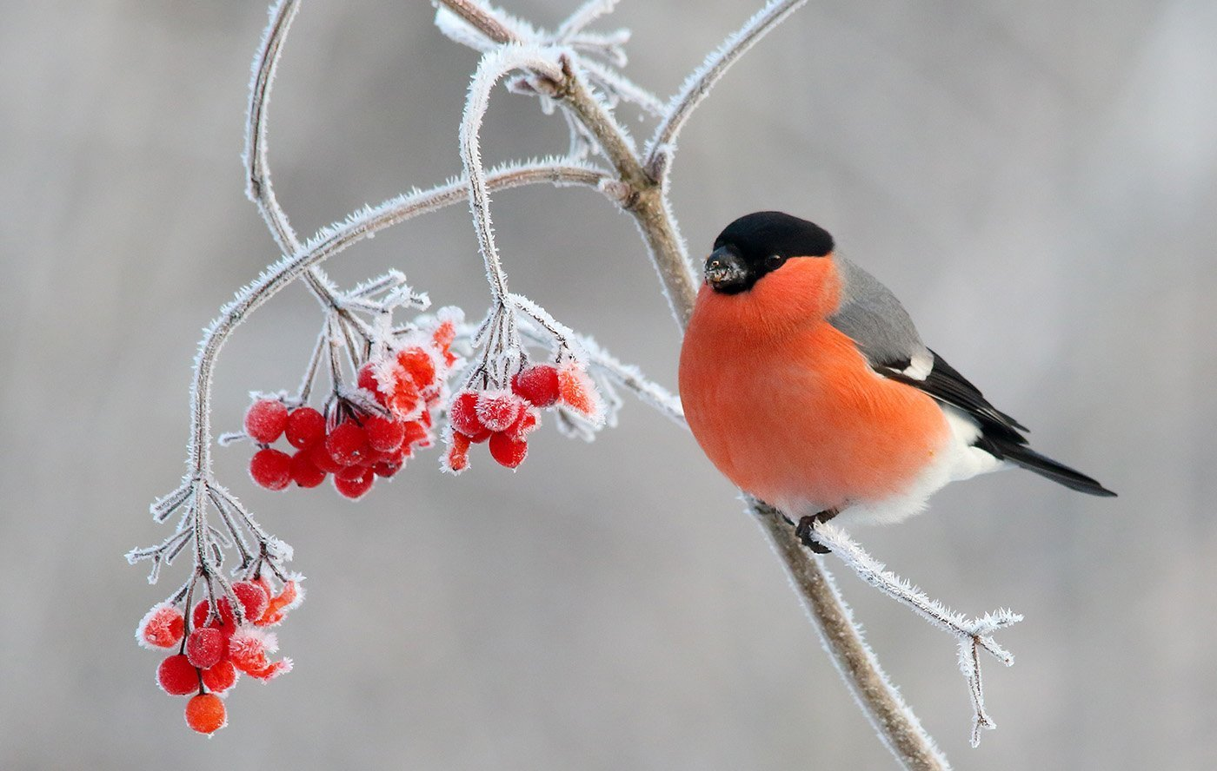
Снегирь - зимний гость. Эту птицу можно увидеть на улице или в лесу только зимой. Потому она и называется "снегирь", ведь прилетает в наши края после первых снегопадов. Едят эти птицы семена и орехи, но больше всего любят ягоды. Поэтому чаще всего снегирей можно найти на рябиновых деревьях или яблонях. С удовольствием прилетают они и к кормушкам.

